Slide 1
Atividades para crianças com Deficiência Visual.

Slide 2
As crianças precisam brincar, independentemente de suas condições físicas, intelectuais ou sociais, pois a brincadeira é essencial a sua vida. O brincar alegra e motiva as crianças, juntando-as e dando-lhes oportunidade de ficar felizes, trocar experiências, ajudarem-se mutuamente; as que enxergam e as que não enxergam, as que escutam muito bem e aquelas que não escutam, as que correm muito depressa e as que não podem correr.
Dessa forma faz-se necessário a estimulação precoce das crianças por meio dos mais variados brinquedos e brincadeiras. A seguir segue alguns modelos de brinquedos e atividades que podem ser feitos em casa com os seguinte objetivos:
*Compreender e identificar os sons;
*Conhecer e entender seu corpo e o ambiente;
*Desenvolver a coordenação olho-mão, olho-objeto, ouvido-mão;
*Estimular o desejo de estender o braço para tocar, pegar e desenvolver a preensão;
*Desenvolver e estimular o sentido do tato;
*Identificar letras em braille;
*Identificar formas e números.

Slide 3
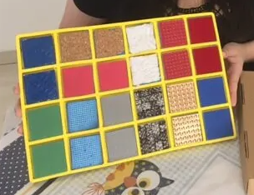
Jogo da memória tátil.
Objetivo: - Estimular a sensibilidade tátil.

Slide 4
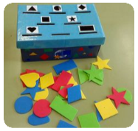
Pareamento de formas diferentes.
Objetivo: - Estimular a sensibilidade tátil;
- Perceber diferentes formas e compará-las;
- Encontrar o espaço correspondente a forma encontrada.

Slide 5
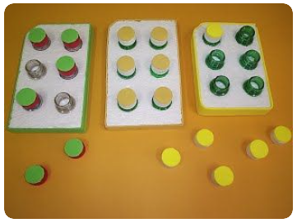
Cela braille.
Objetivo: - Identificar a cela braille;
- Formar letras utilizando a cela braille.

Slide 6
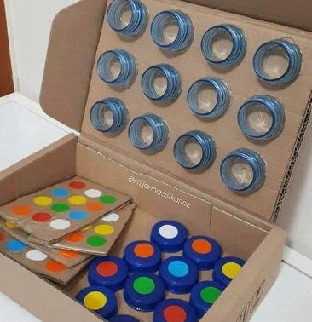
Pareamento de cores.
Objetivo: - Comparar e montar as celas de acordo com as cores da cartelas;
- Trabalhar a coordenação motora.

